Slide 1
Знакомство с Python
Курс “Python для начинающих”

Slide 2
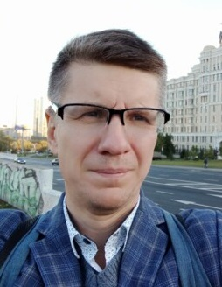




О преподавателе
Серов Николай Евгеньевич
Кандидат технических наук, доцент РТУ МИРЭА, Политех
Фулстек-разработчик (Pt, JS, PostrgreSQL, Django, FastApi)
Путь от инженера до старшего научного сотрудника ЦНИИ,
Основатель компьютерной академии Вектор Времени, технического клуба Кибернетик, IT компании 1-PRO-1
Опыт работы программистом в Европе
Автор учебных пособий по программированию
https://vektor-vremeni.ru/
https://programism.ru/
https://cyberneticum.ru/
https://www.qotto.net/

Slide 3
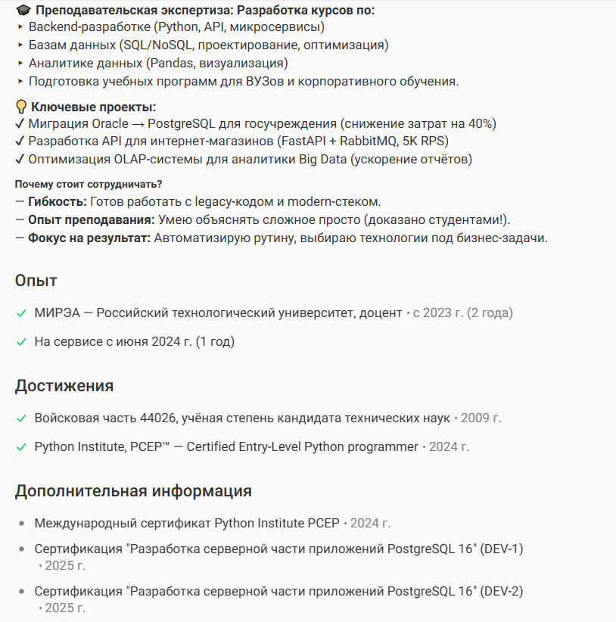
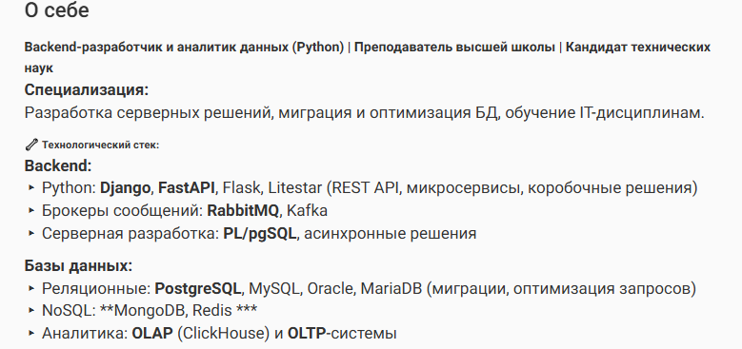
О преподавателе

Slide 4
Программирование
Программирование — это процесс создания набора инструкций, которые компьютер может понять и выполнить.
Оно включает в себя написание кода с использованием языка программирования для выполнения компьютером определенных действий.
Программирование позволяет создавать программы, приложения и системы, автоматизировать процессы и разрабатывать новые технологии.

Slide 5
Python
Python читается как ПАЙТОН
Простой в изучении, имеет чистый и понятный синтаксис.
Использование: Широко применяется в веб-разработке, научных вычислениях, анализе данных и автоматизации.

Slide 6
Программа на Python
print("Hello, world!")
Программа на С++
#include <iostream>
int main() {
std::cout << "Hello, world!" << std::endl;
return 0;
}

Slide 7
Сравнение языков
console.log("Hello, world!"); JavaScript
<?php
echo "Hello, world!"; PHP
?>
print("Hello, world!") Swift

Slide 8
Интерпретатор
Интерпретатор превращает в машинный код не всю программу сразу, а построчно.
Программы на Python часто запускают с помощью интерпретатора.

Slide 9
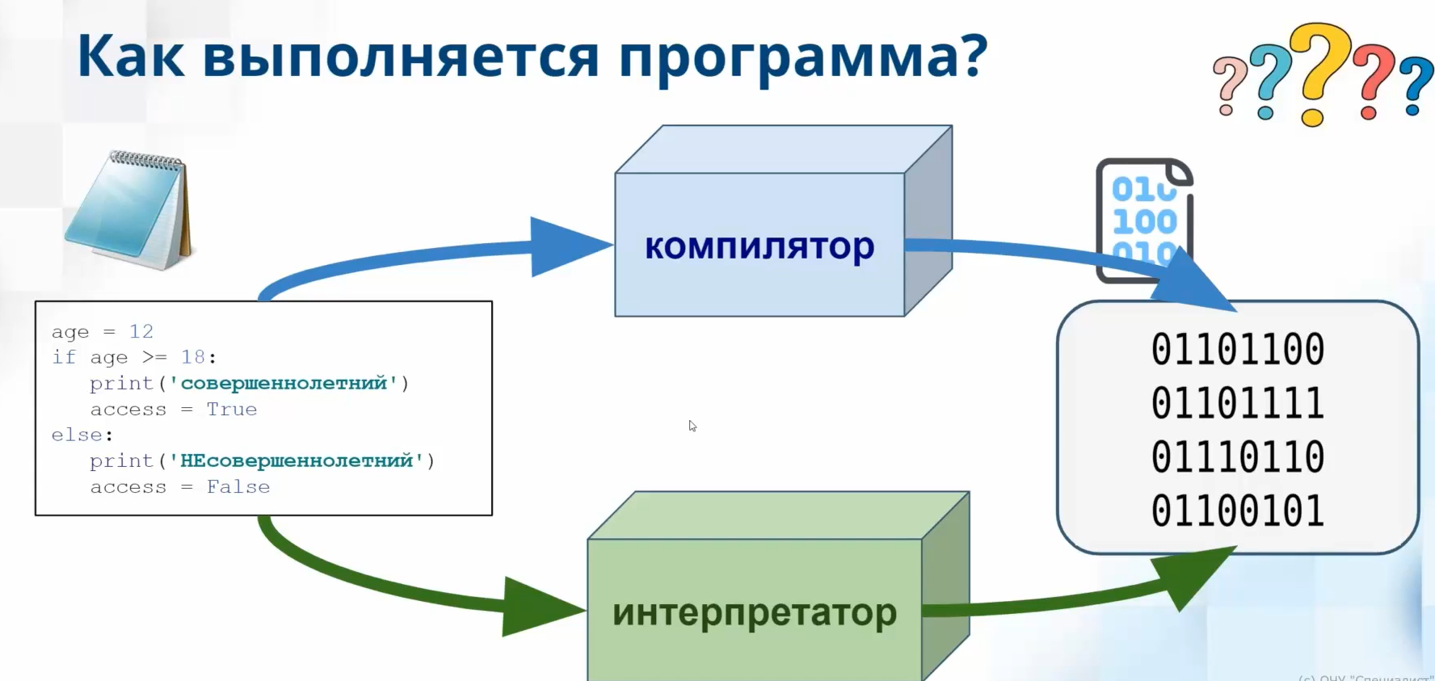
Интерпретатор

Slide 10
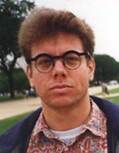
История Python
Язык программирования Python был создан в конце 1980-х и начале 1990-х годов Гвидо ван Россумом, нидерландским программистом. История его создания началась в декабре 1989 года, когда Гвидо ван Россум начал работать над новым языком программирования. Название "Python" происходит от уважения к комедийному шоу BBC под названием "Monty Python's Flying Circus".
Ван Россум стремился создать язык, который был бы простым в изучении и чтении кода, одновременно обладал мощными возможностями для решения задач. Он хотел создать язык, который был бы эффективным как для профессиональных разработчиков, так и для новичков в программировании.
Python вышел из первоначальной версии в феврале 1991 года. С тех пор он претерпел множество изменений и улучшений, став одним из самых популярных и востребованных языков программирования благодаря своей простоте, читаемости кода и разнообразным возможностям применения.

Slide 11

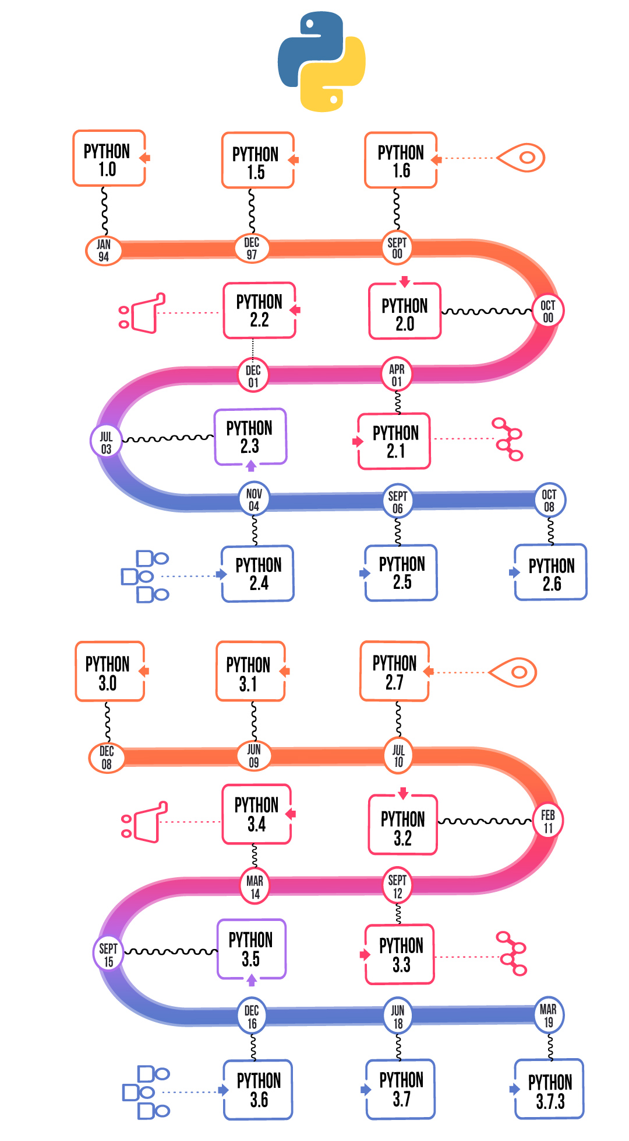
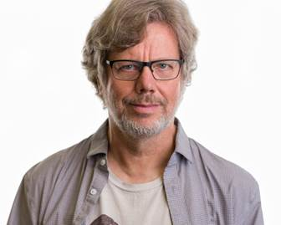
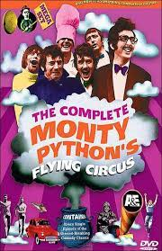
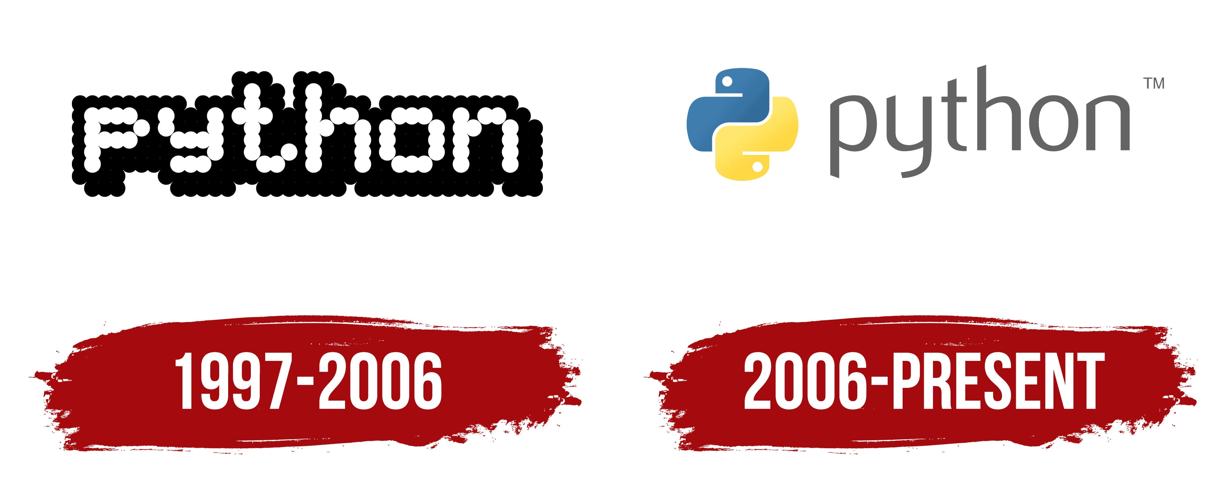
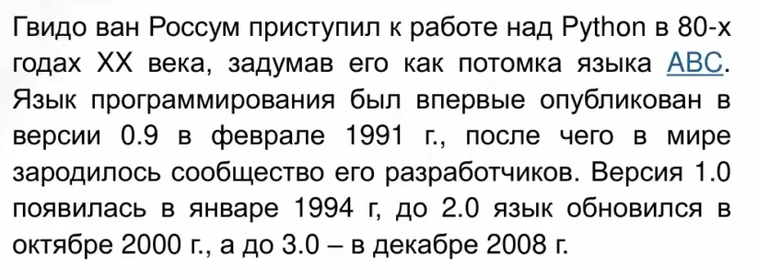
Создатель языка – Guido van Rossum

Slide 12
Применение Python
Анализ данных: Python используется для анализа больших объемов данных, создания статистических моделей, визуализации данных и машинного обучения.
Разработка веб-приложений: С помощью фреймворков, таких как Django и Fastapi, Python используется для создания веб-приложений, включая сайты, веб-сервисы и RESTful API.
Автоматизация задач: Python позволяет создавать скрипты для автоматизации рутиных задач, обработки файлов, управления данными и процессами.
Искусственный интеллект и машинное обучение: Python широко применяется в области искусственного интеллекта и машинного обучения для создания моделей, обучения и анализа данных.

Slide 13
Применение Python
Научные и инженерные расчеты: Python используется для численных вычислений, моделирования, решения уравнений и создания графиков.
Разработка игр: С помощью библиотек, таких как Pygame, Python используется для создания игр и развлекательного программного обеспечения.
Обработка текста и регулярные выражения: Python может помочь в обработке и анализе текстовых данных с использованием мощных инструментов для работы с регулярными выражениями.
Скриптинг и администрирование: Python может быть использован для написания скриптов для автоматизации системного администрирования, управления серверами и сетевыми устройствами.

Slide 14
Кто использует Python
- Data Scientist / Аналитик данных
- Разработчик веб-приложений
- Инженер машинного обучения
- Инженер по автоматизации
- Системный администратор
- Разработчик игр
- Инженер по тестированию программного обеспечения
- Исследователь / Ученый
- Разработчик искусственного интеллекта
- Финансовый аналитик

Slide 15
Спасибо за внимание!

Slide 16
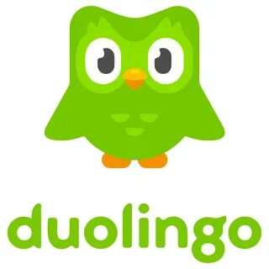
Запишите английские слова
home | дом
input | ввод
error | ошибка
value | значение
new | новый
share | поделиться
copy | копировать
folder | папка

Slide 17
codim.online
Курс программирования на Python в мире Minecraft
(глубокое погружение в работу функций и многомерных массивов)
Курс программирования на Python и создания игр с помощью библиотеки Pygame
(глубокое погружение в работу функций и алгоритмы)

